Slide 1
KINO KLASYCZNE W USA I WIELKIEJ BRYTANII KONTEKSTY KULTUROWE
dr Piotr Szczypa

Slide 2
TROCHĘ HISTORII
Ramy czasowe: początki kina do lat 60. XX w.
Wydarzenia w Wielkiej Brytanii, które miały wpływ na charakter kina.
Wydarzenia w USA, które miały wpływ na charakter kina.
Wydarzenia na świecie.

Slide 3
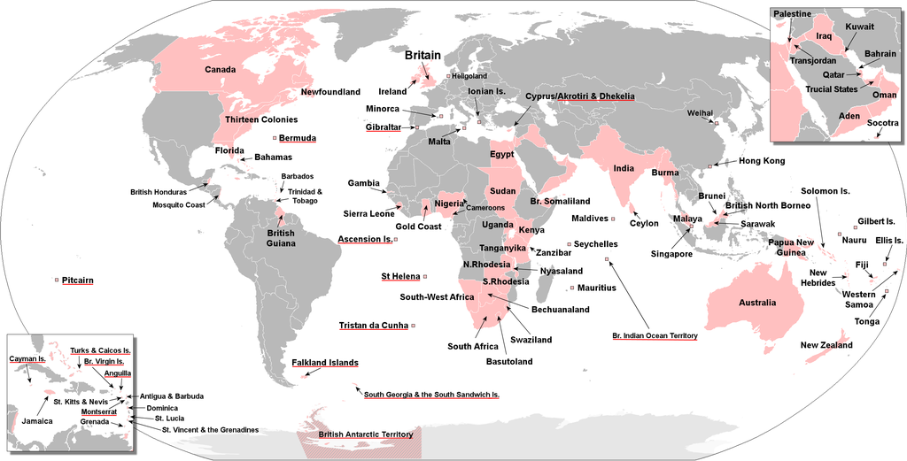
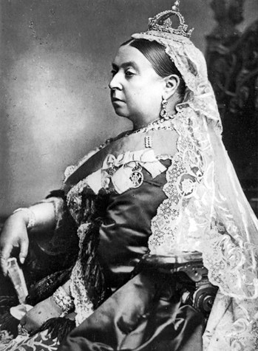
KONTEKSTY BRYTYJSKIE
Początek „prawdziwego” kina – przełom XIX i XX w.
Koniec epoki wiktoriańskiej.
→ szczyt potęgi kolonialnej
(Imperium, nad którym nigdy nie zachodzi słońce)
→ dominacja Wielkiej Brytanii na polu przemysłowym i militarnym, w handlu i dyplomacji
→ zmiana obrazu monarchii i relacji monarcha-poddany.

Slide 4
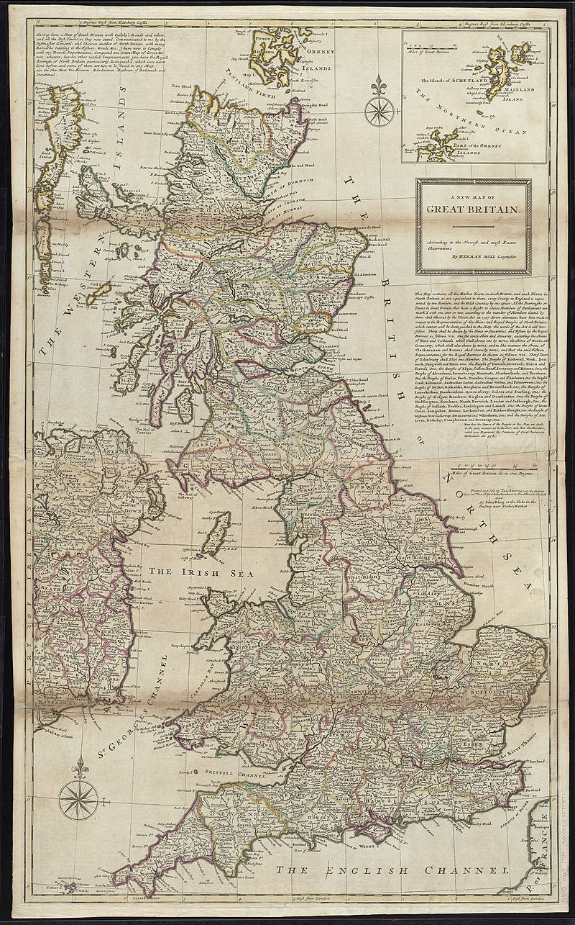
KONTEKSTY BRYTYJSKIE
Zjednoczone Królestwo Wielkiej Brytanii i Irlandii (1801-1922) jest krajem wewnętrznie podzielonym:
Anglia
Walia
Szkocja
Irlandia
różne wartości
różne religie
różne języki/dialekty/akcenty
Na zewnątrz: Imperium Brytyjskie.

Slide 5
KONTEKSTY BRYTYJSKIE
Powstaje pojęcie „Brytyjskości”
→ duma z bycia Brytyjczykiem
→ Brytyjskość = siła, władza, nowoczesność
→ Brytyjskość = bezpieczeństwo
→ Brytyjskość = monarchia
Powstaje opracowany przez lingwistów wspólny dialekt języka angielskiego, RP – Received Pronunciation.
→ dialekt wyższych sfer i ludzi wykształconych
→ dialekty regionalne świadczą o zacofaniu
→ języki lokalne utożsamiane są z biedą i zacofaniem, więc zanikają.

Slide 6
KONTEKSTY BRYTYJSKIE
Początek XX w. – początek końca wiary w Brytyjskość.
→ Królowa Wiktoria umiera (panowała od 1837 do 1901r.)
→ jej syn, Edward VII umiera w roku 1910
→ w 1910 roku na tron wstępuje Jerzy V
→ w roku 1914 wybucha I wojna światowa, w której ginie prawie milion Brytyjczyków
→ w roku 1919 wybucha powstanie w Irlandii, które doprowadza do powstania Wolnego Państwa Irlandzkiego w roku 1922 i Republiki Irlandii w 1937
W jaki sposób wydarzenia te mogły podkopać wiarę w Brytyjskość?

Slide 7
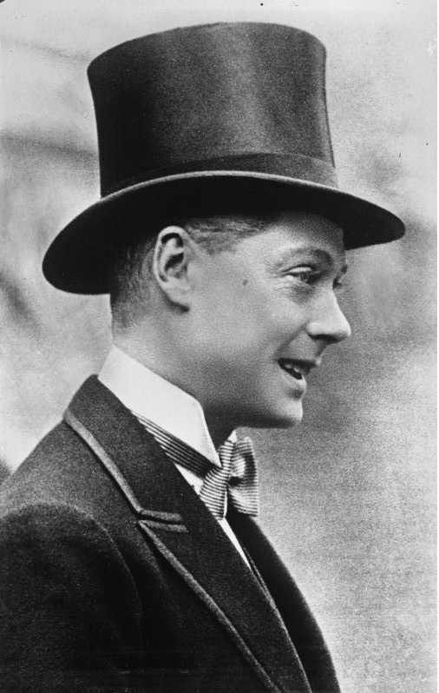
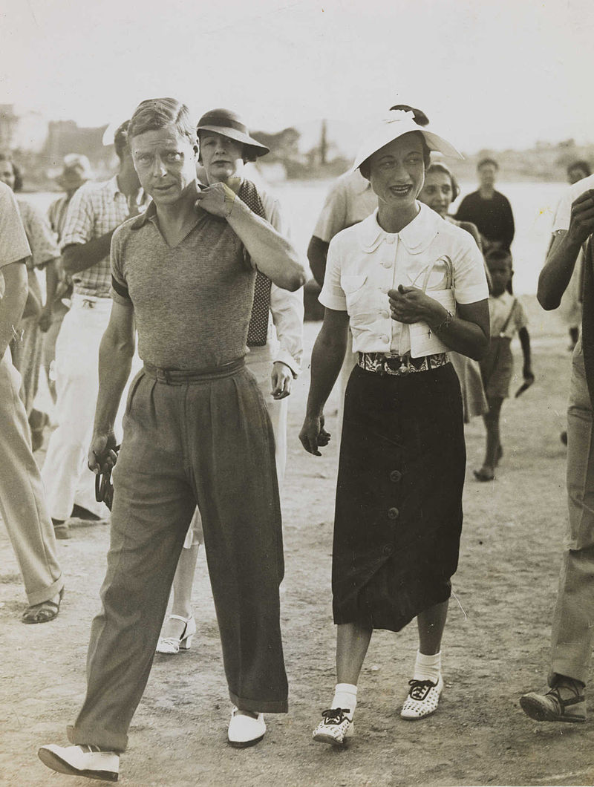
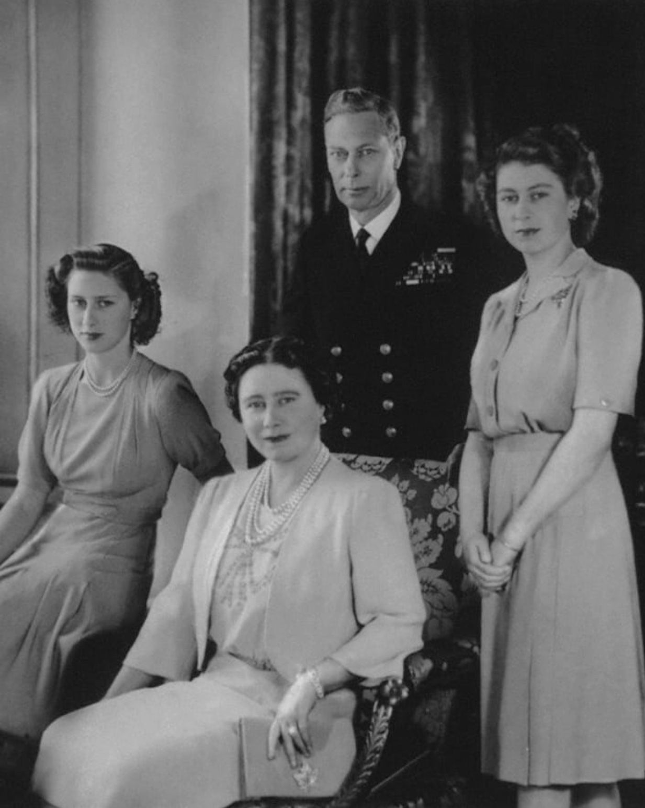
TO NIE KONIEC KŁOPOTÓW…

Slide 8
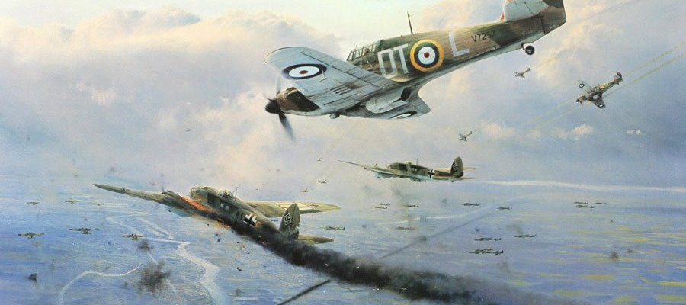
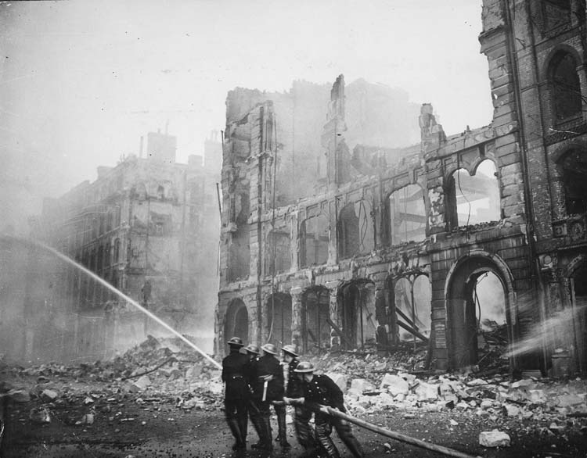
II WOJNA ŚWIATOWA

Slide 9
KONTEKSTY BRYTYJSKIE
Po drugiej wojnie światowej:
→ stopniowy zanik Imperium (kolonie stają się niepodległymi państwami)
→ monarchia staje się obiektem zainteresowania poddanych jako źródło skandali
→ odżywają tradycje zduszone przez pragnienie sztucznej jedności (Odrodzenie celtyckie)
→ Wielka Brytania traci na znaczeniu politycznym i staje się przyczółkiem USA w Europie (tzw. wyjątkowy związek = special relationship).

Slide 10
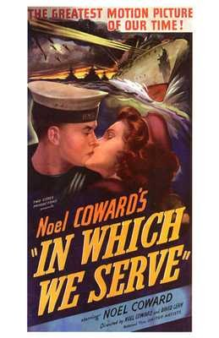
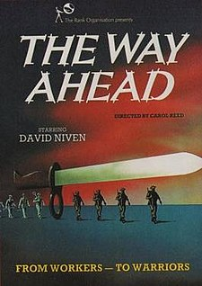
KINEMATOGRAFIA BRYTYJSKA DO LAT 60. XX w.
Jak już wspominaliśmy: kino brytyjskie rozwijało się prężnie do lat 20. XX w., kiedy to zaczęło przegrywać z kinem amerykańskim.
II wojna światowa:
→ filmy dokumentalne
→ filmy patriotyczne
→ dramaty wojenne
→ filmy propagandowe
Po II wojnie światowej:
→ próba odbudowy wizerunku Brytyjskości
→ adaptacje literatury
→ początek horroru

Slide 11
KONTEKSTY AMERYKAŃSKIE
Początek XX w. w USA:
→ kraj wciąż leczy rany po wojnie secesyjnej (zrujnowane Południe, antagonizm Północ-Południe wciąż żywy)
→ kończy się tzw. „wiek pozłacany”
Błyskawiczny rozwój kraju (terytorialny, technologiczny; ogromna korupcja w rządzie, rozdawnictwo).
→ rozpoczyna się era progresywizmu
Progresywistom udaje się pokonać korupcję, ale nie mogą sobie poradzić ze wszystkimi problemami kraju.

Slide 12
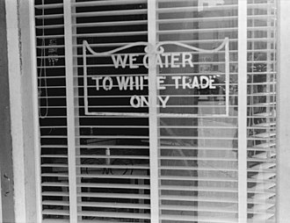
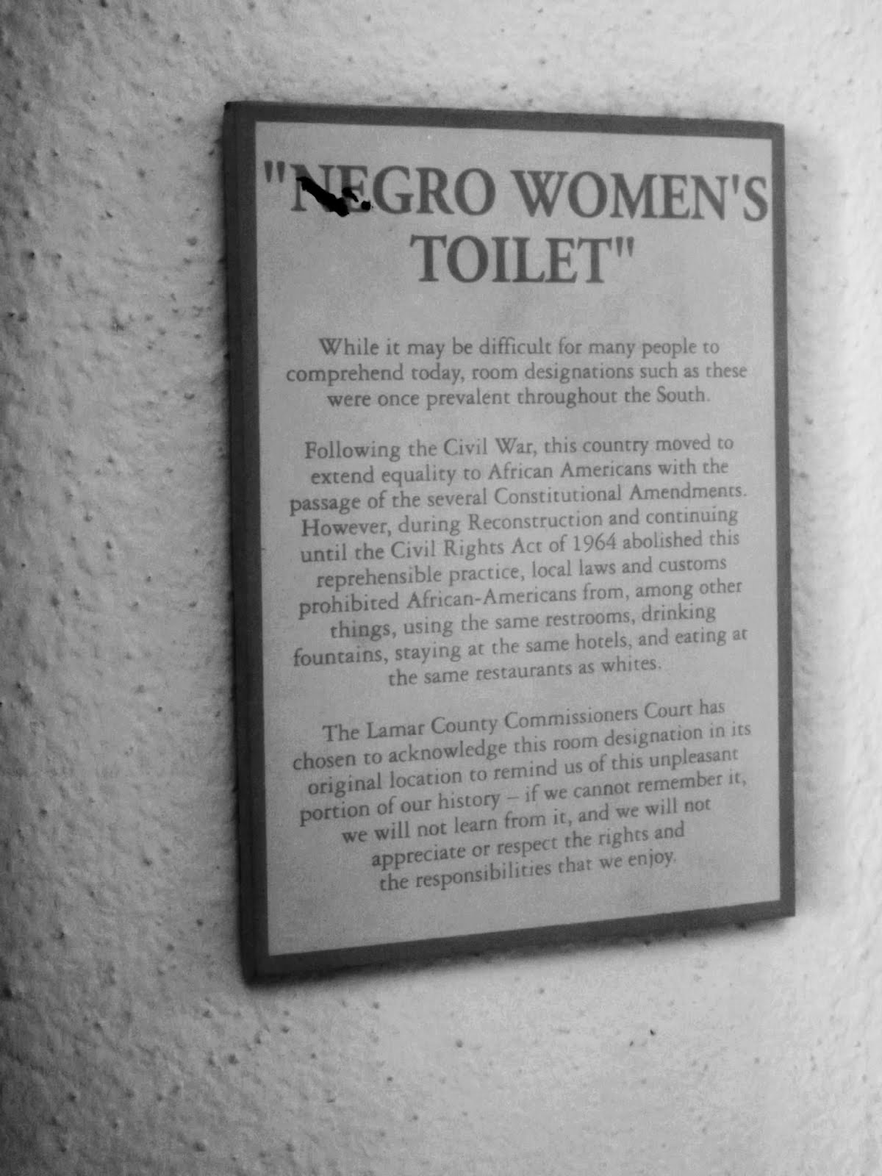
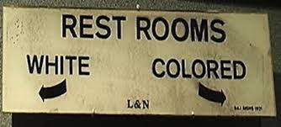
PRAWA JIMA CROWA
Prawa ustanowione na poziomie hrabstw (=powiaty), na południu USA:
→ doktryna „osobni, ale równi”
→ szkoły, szpitale, teatry/kina, restauracje, autobusy, wagony kolejowe, tzw. drinking fountains.
→ podatki od głosowania, testy piśmiennictwa i wiedzy.

Slide 13
OSOBNI, ALE RÓWNI (SEPARATE BUT EQUAL)?
Przykład: szkoły publiczne (opłacane z podatków)
Szkoły dla Afroamerykanów otrzymywały mniejsze dotacje
Były wyposażone w stare podręczniki i pomoce naukowe
Słabo wykształceni i słabo opłacani nauczyciele
Texas:
Szkoła prawnicza tylko dla białych
Brak szkoły prawniczej dla studentów ciemnoskórych
Floryda
Brak szkół średnich dla uczniów ciemnoskórych

Slide 14
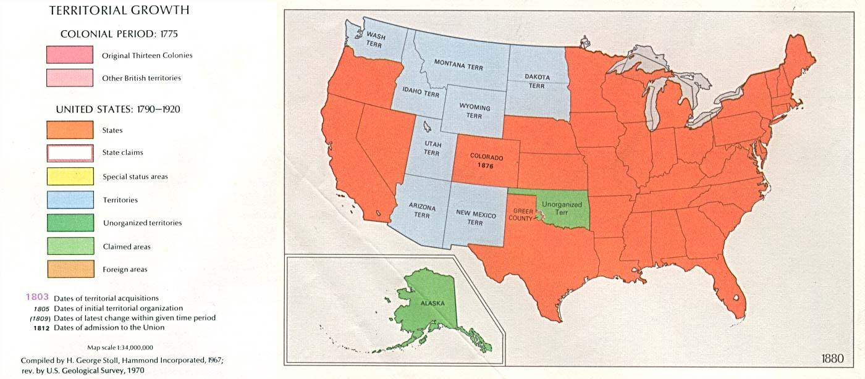
KONTEKSTY AMERYKAŃSKIE
Na początku XX wieku, USA wciąż jest krajem, którego terytorium się rozwija.

Slide 15
FILANTROPIA
Liczba milionerów w USA:
1870: ok 100
1892: 4,000
1916: 16,000
Niektórzy bogacze czuli potrzebę odwdzięczenia się społeczeństwu za odniesiony sukces.
Początek kultu Amerykańskiego Snu (być jak Andrew Carnegie i John D. Rockefeller)

Slide 16
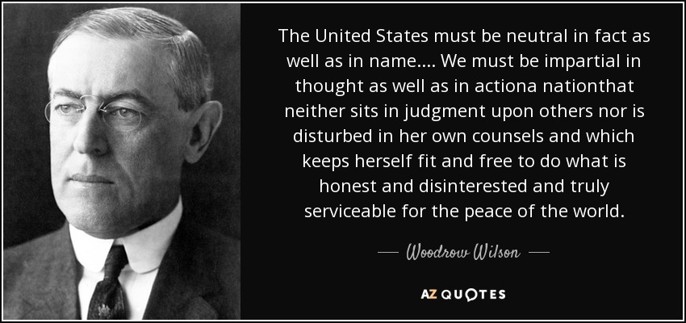
USA PODCZAS PIERWSZEJ WOJNY ŚWIATOWEJ
Początkowo, Ameryka była neutralna.
Ale… sprzedawała broń krajom Ententy.

Slide 17
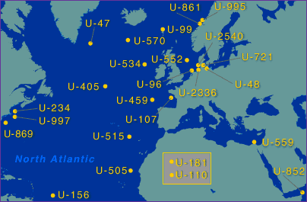
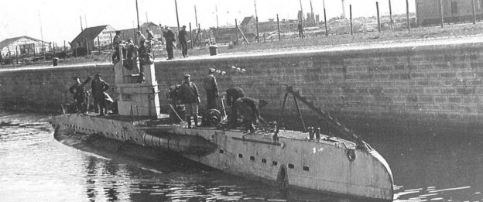
USA PODCZAS PIERWSZEJ WOJNY ŚWIATOWEJ
Niemcy wykorzystywali w wojnie na morzu okręty podwodne.
Prezydent Wilson ostrzegł Niemcy, że ataki na statki będą przyczyną włączenia się USA do wojny.
Niemcy nie przejęli się ostrzeżeniami.

Slide 18
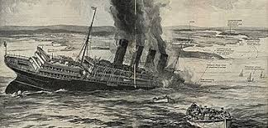
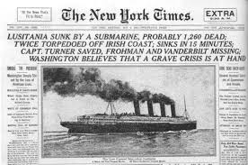
ZATOPIENIE LUSITANII
RMS Lusitania – brytyjski statek zatopiony przez Niemców 7. maja 1915.
Na pokładzie było 1959 osób z czego 1198 zginęło w ataku lub jego następstwie, w tym 128 Amerykanów.

Slide 19
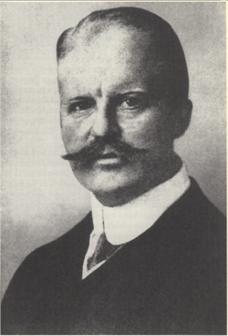
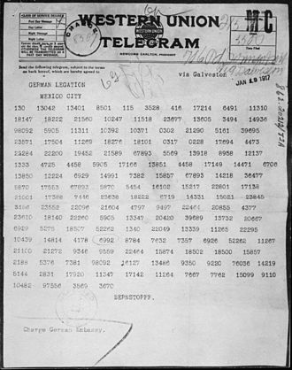
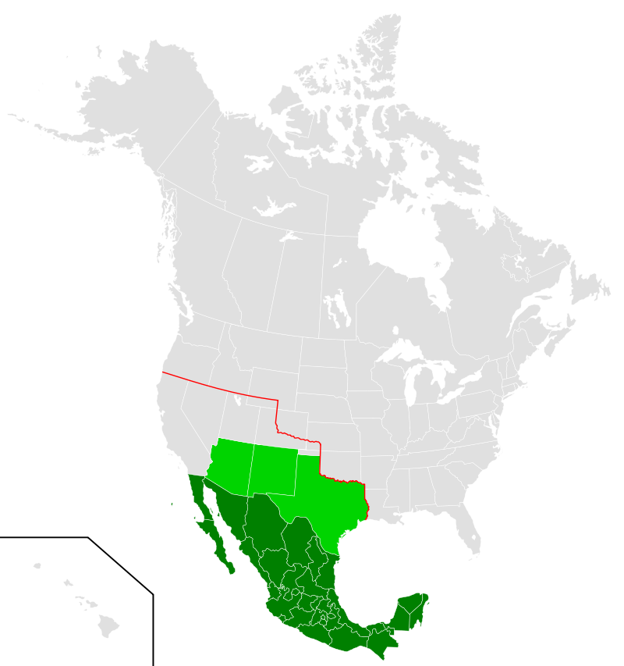
TELEGRAM ZIMMERMANA
Artur Zimmermann, Minister Spraw Zagranicznych Niemiec
Telegram przesłany przez Zimmermana niemieckiemu ambasadorowi w Meksyku

Slide 20
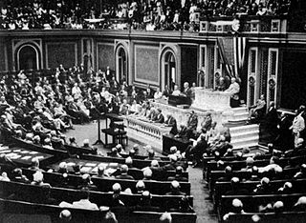
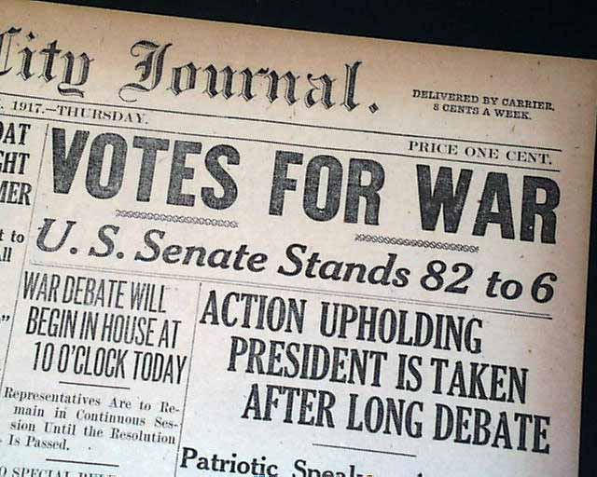
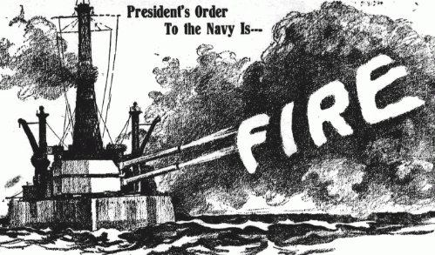
AMERYKA PRZYŁĄCZA SIĘ DO WOJNY
3 luty 1917, prezydent Woodrow Wilson ogłasza zerwanie relacji dyplomatycznych z Niemcami.
2 kwietnia 1917, Ameryka wypowiada wojnę Niemcom i ich sojusznikom = wszystkim Państwom centralnym.

Slide 21
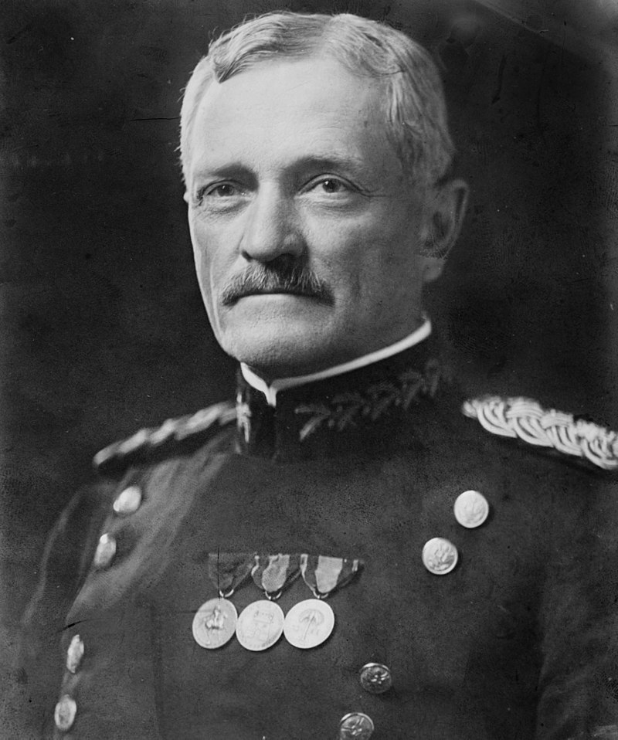
AMERYKA W CZASIE I WOJNY ŚWIATOWEJ
Ameryka nadal dostarczała broń państwom Ententy.
W USA, żołnierze byli szkoleni do walki.
Latem 1918 r., Amerykanie dostarczali do Europy 10000 żołnierzy dziennie.
Generał John J. Pershing
Black Jack

Slide 22
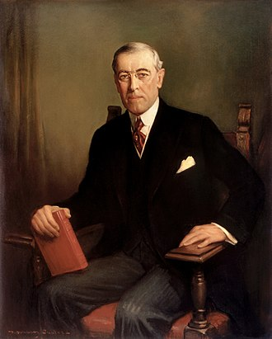
THE END OF THE WAR
Listopad 1918 – koniec wojny.
1919: konferencja pokojowa w Wersalu.
Czternaście punktów Wilsona.

Slide 23
CZTERNAŚCIE PUNKTÓW
Diplomacy should proceed in the public view.
Absolute freedom of navigation outside territorial waters.
Equality of trade conditions among all the nations consenting to peace.
Reducing national armaments.
Adjustment of all colonial claims.
The Russian issue.
The restoration of Belgium.
8. Freeing French territory.
9. Readjustment of Italian borders.
10. The Austria-Hungary issue.
Relationship with the Balkan states.
Relationship with Turkey.
Establishment of an independent Polish state.
Establishment of the League of Nations.

Slide 24
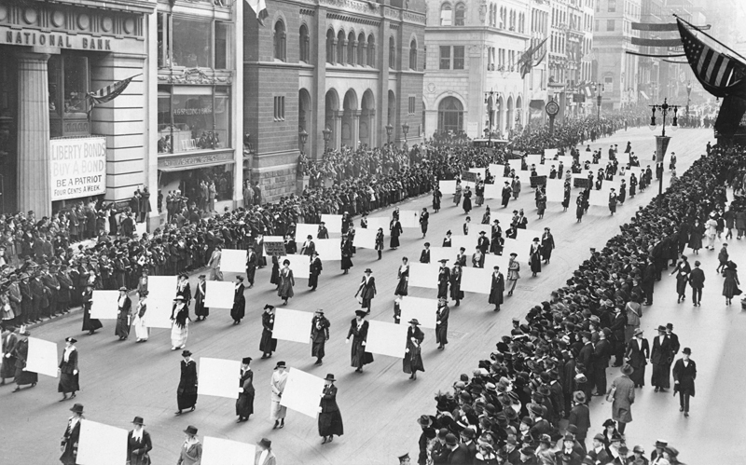
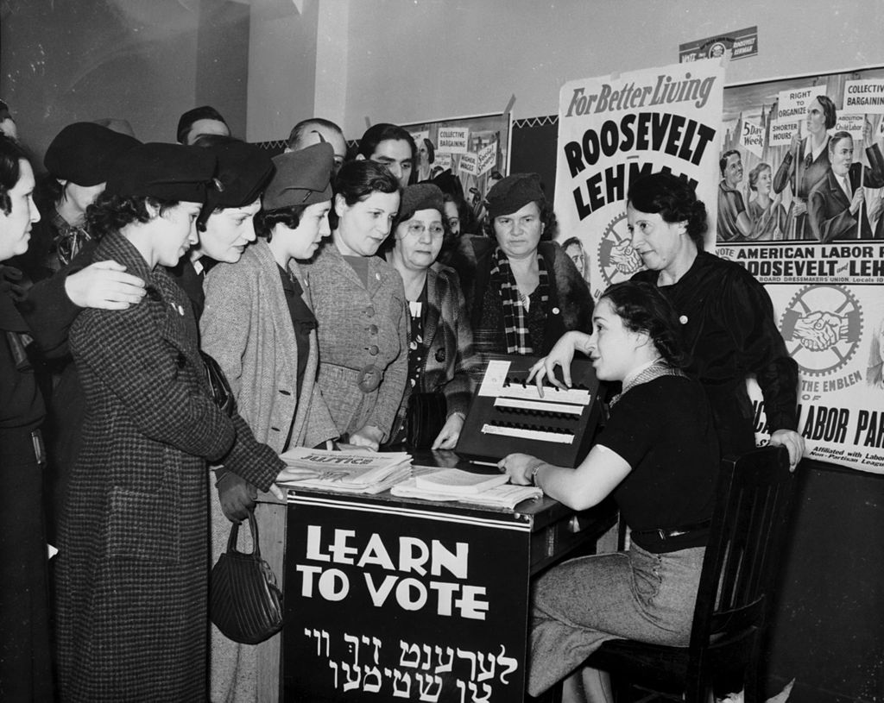
SUFRAŻYSTKI AMERYKAŃSKIE
Konserwatyście: tylko mężczyźni walczą w czasie wojny, więc tylko oni zasługują na prawo głosu w wyborach.
Kobiety zastąpiły mężczyzn w czasie wojny, na tzw. froncie domowym.
1919 – 19. poprawka do konstytucji
1920 – kobiety uzyskują prawo głosu w wyborach.

Slide 25
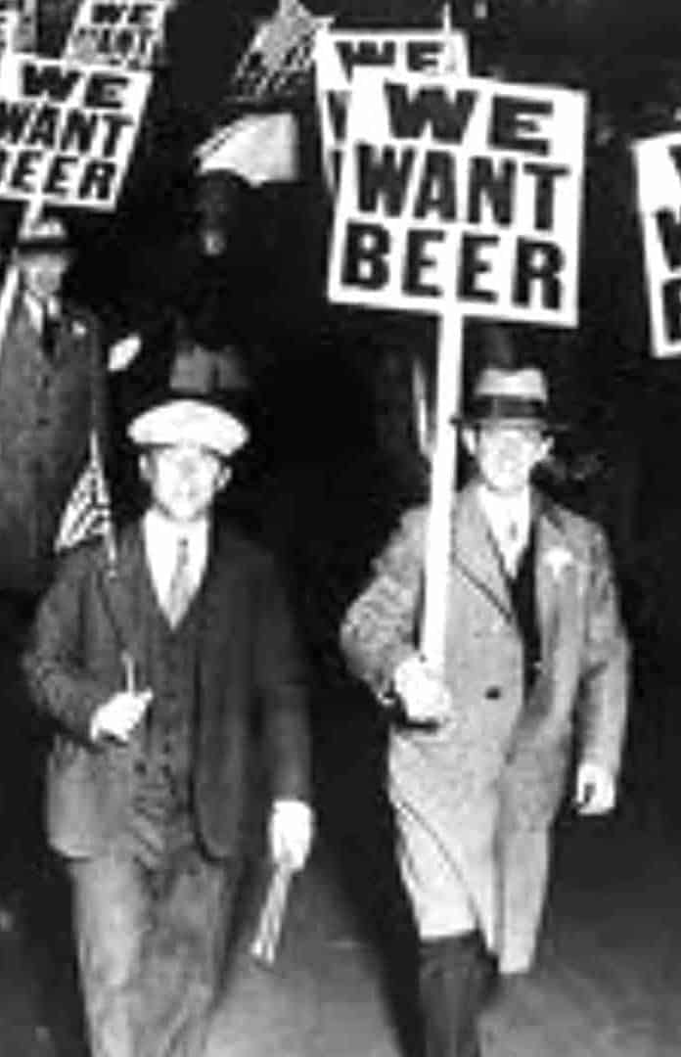
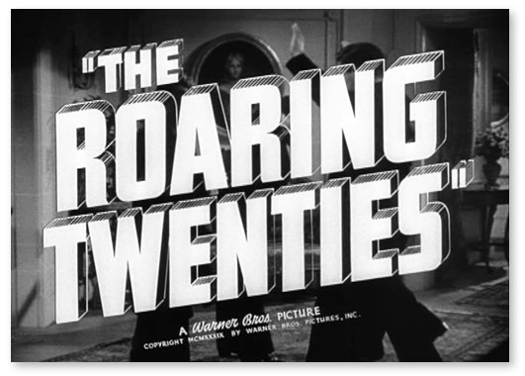
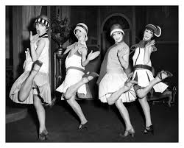
SZALONE LATA DWUDZIESTE

Slide 26
WIELKI KRYZYS
Październik 1929 – załamanie giełdy papierów wartościowych
24.10 – Czarny Czwartek
28.10 – Czarny Poniedziałek
29.10 – Czarny Wtorek

Slide 27
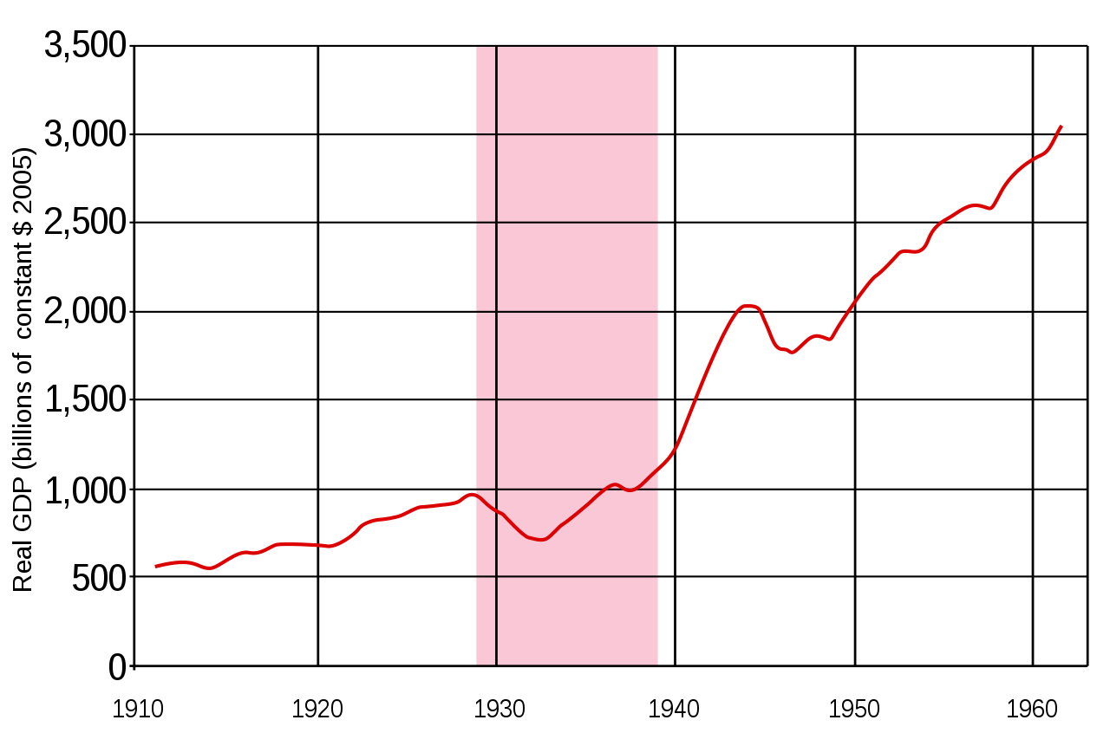
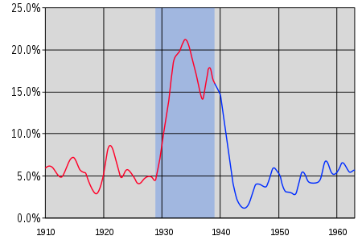
WIELKI KRYZYS

Slide 28
NOWY ŁAD
Franklin Delano Roosevelt
Prezydent od 1933 do 1945.
5 marca 1933 (drugi dzień jako urzędujący prezydent), początek reform

Slide 29
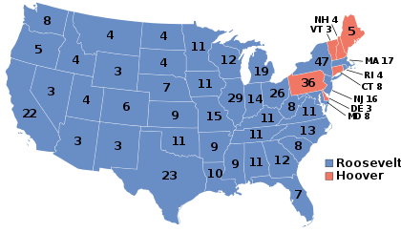
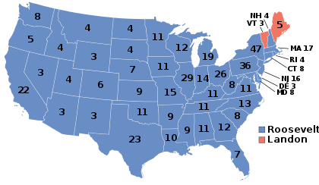
POPARCIE DLA NOWEGO ŁADU
Wybory 1932
Wybory 1936

Slide 30
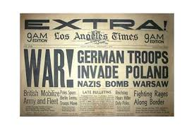
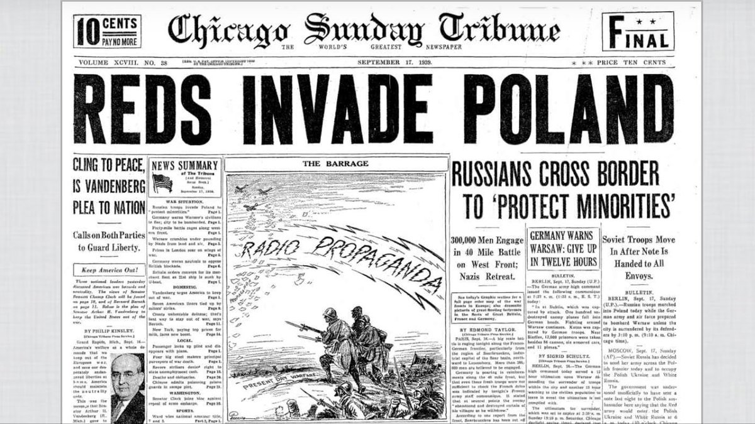
INWAZJA NIEMIEC NA POLSKĘ

Slide 31
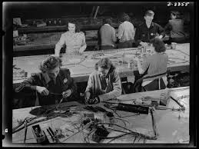
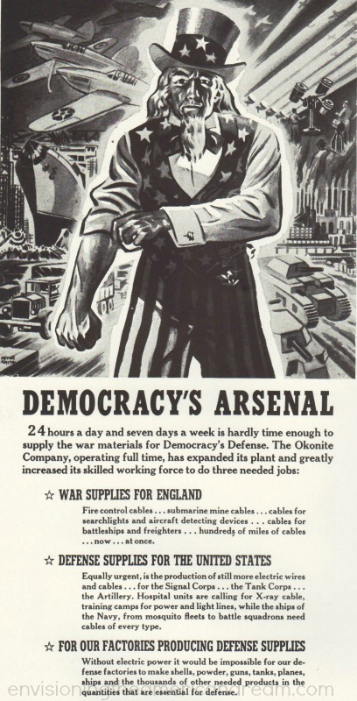
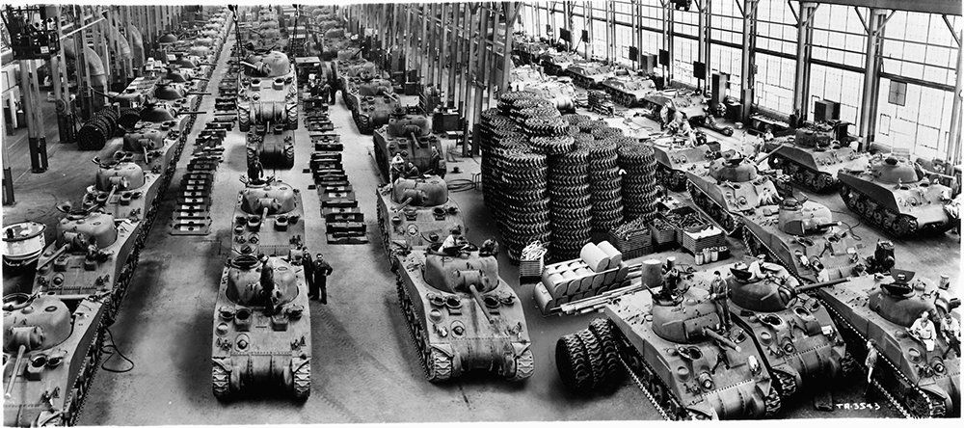
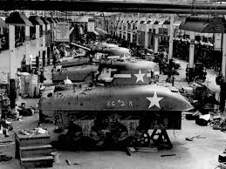
AMERYKA W PIERWSZYCH LATACH WOJNY
ARSENAŁ DEMOKRACJI

Slide 32
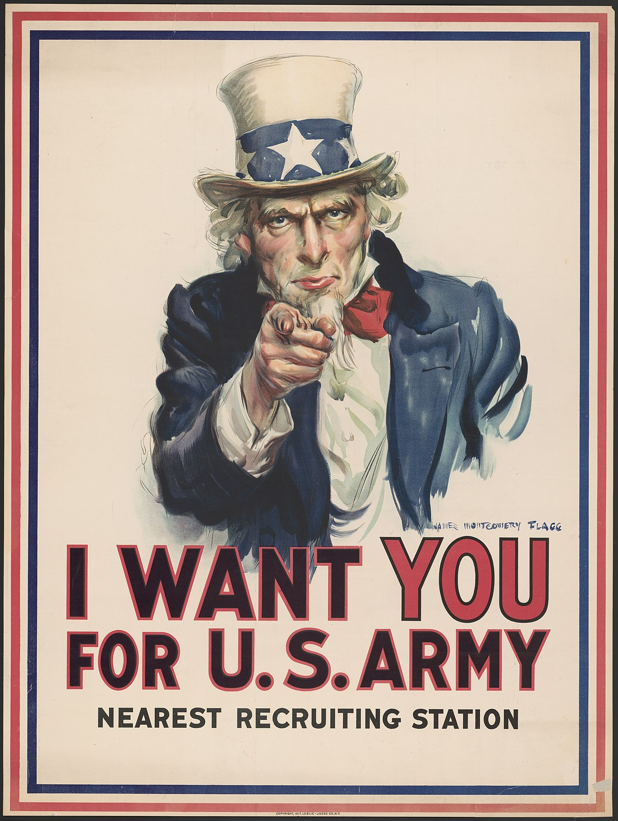
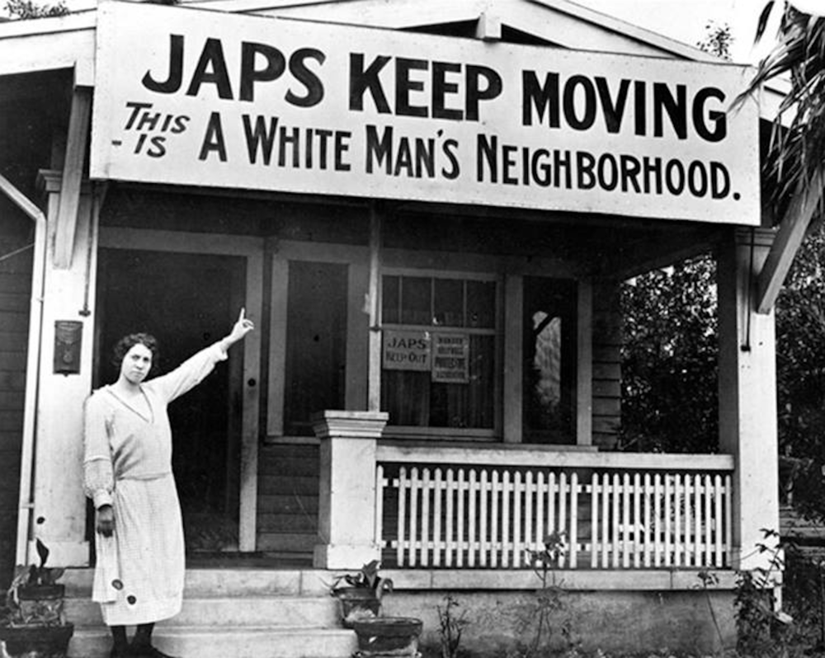
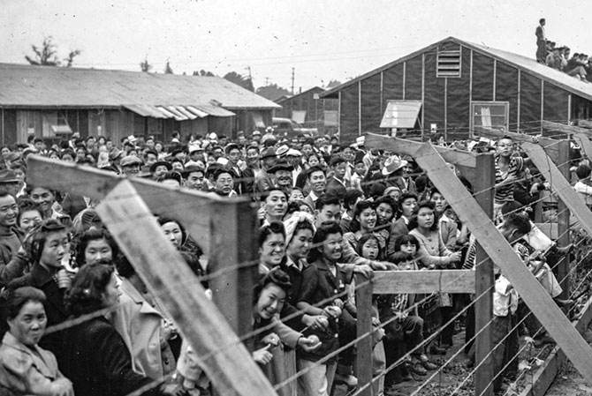
AMERYKA W CZASIE II WOJNY ŚWIATOWEJ
07.12.1941 – Pearl Harbour
Do 1944 – wojna na Pacyfiku
Wujek Sam

Slide 33
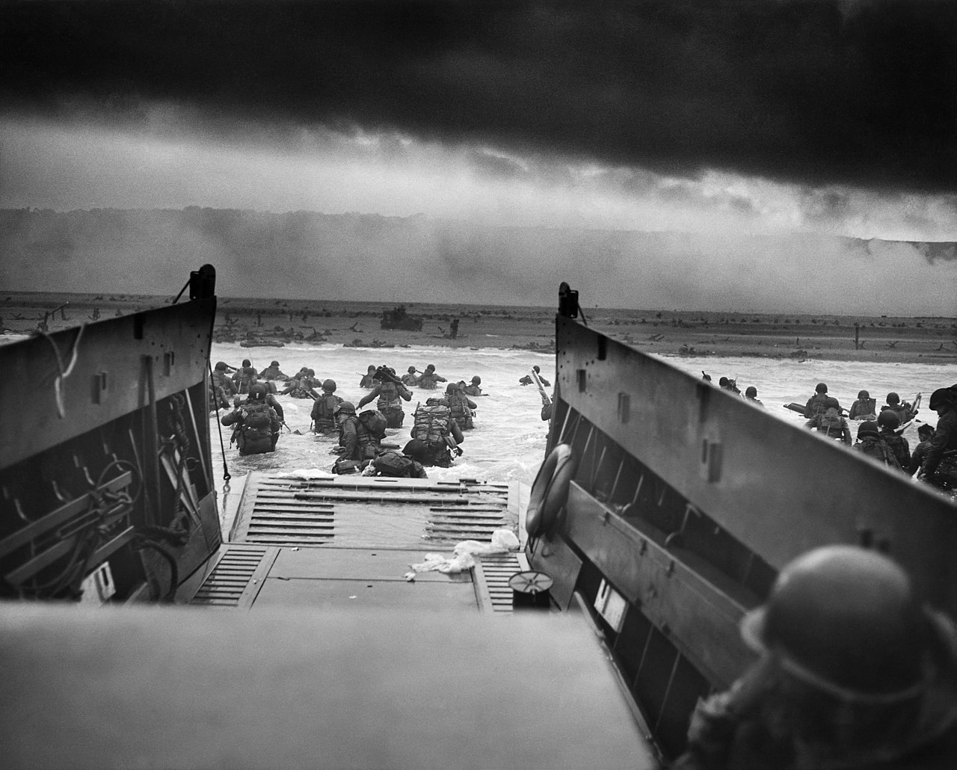
AMERYKA W CZASIE II WOJNY ŚWIATOWEJ
W Europie:
→ 6.06.1944 – D-Day
→ Opercja Market Garden – 1944, Holandia
→ 1945: Amerykanie zatrzymują się przed Berlinem
→ maj 1945 – Niemcy kapitulują

Slide 34
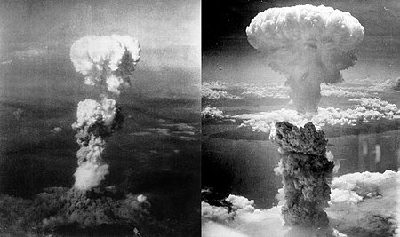
HIROSHIMA I NAGASAKI
06.08.1945, B-29 Enola Gay
09.08.1945, B-29 Bockscar

Slide 35
ZIMNA WOJNA
Broń nuklearna
Wyścig zbrojeń
Mutually assured destruction (doktryna wzajemnego całkowitego zniszczenia)

Slide 36
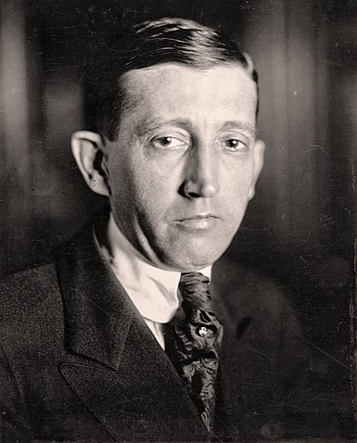
ZJAWISKA KULTUROWE MAJĄCE WPŁYW NA KINEMATOGRAFIĘ AMERYKAŃSKĄ
Rok 1930 – próba „okiełznania” rewolucji obyczajowej.
Will Hays – prezes Związku Producentów i Dystrybutorów Filmowych w USA od 1922 do 1947
Kodeks Haysa

Slide 37
KODEKS HAYSA (WYBRANE ZASADY)
Nie wolno:
Używać wulgaryzmów, ani wyrażeń „O Boże”, „O Panie”, „O Jezu”, „Chryste” (chyba, że pojawiają się w kontekście religijnym)
Pokazywać nagości
Pokazywać perwersji seksulanych
Pokazywać zażywania narkotyków
Pokazywać białych ludzi jako niewolników
Pokazywać związków pomiędzy osobami białymi i ciemnoskórymi.
Itp..

Slide 38
KODEKS HAYSA (WYBRANE ZASADY)
Należy uważać:
Pokazując flagę
Pokazując użycie broni
Pokazując metody popełniania przestępstw
Pokazując uwodzenie kobiet
Pokazując sceny pocałunków
itp.

Slide 39
RED SCARE (CZERWONA PANIKA)
Amerykanie panicznie bali się komunizmu, widząc w nim całkowite zaprzeczenie wyznawanych przez siebie wartości.
Pierwsza Czerwona Panika – po I wojnie światowej
Druga Czerwona Panika – po II wojnie światowej
→ lustracja urzędników federalnych
→ strach przed sowieckimi szpiegami w USA
→ oskarżenie o sympatie komunistyczne jako sposób na pozbycie się konkurencji (tzw. „McCarthyism” – od Josepha McCarthyego)
→ Czarne listy Hollywood

Slide 40
CECHY KLASYCZNYCH FILMÓW AMERYKAŃSKICH
Pierwsze, nieme filmy fabularne były podobne do przedstawień teatralnych:
→ duża ekspresja zastępująca dialogi
→ wyszukana choreografia
→ niezróżnicowane ujęcia
→ charakterystyczne zbliżenia na napisy umieszczone na filmowanych obiektach.
2) Pierwsze filmy dźwiękowe: westerny, slapsticki, musicale, kreskówki i filmy biograficzne.
3) Narracja opiera się na psychologicznej motywacji postaci, w formie związków przyczynowo skutkowych.
4) Narracja jest linearna, a jedynym dopuszczalnym odstępstwem są tu retrospekcje.

Slide 41
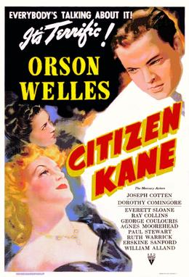
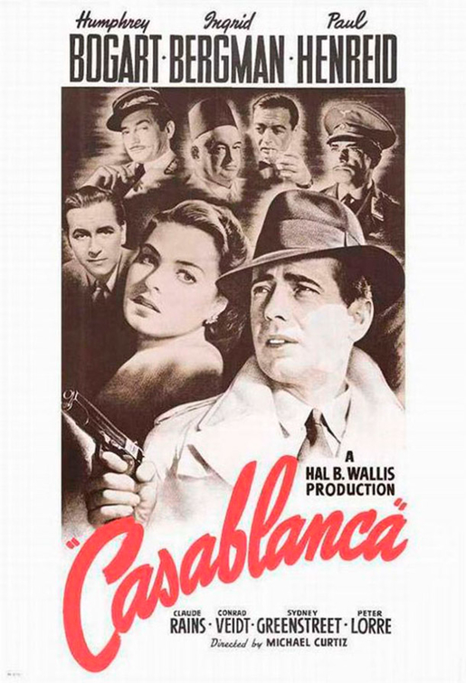
FILMY, KTÓRE TRZEBA ZOBACZYĆ

Slide 42
FILMY, KTÓRE TRZEBA ZOBACZYĆ

